Slide 1
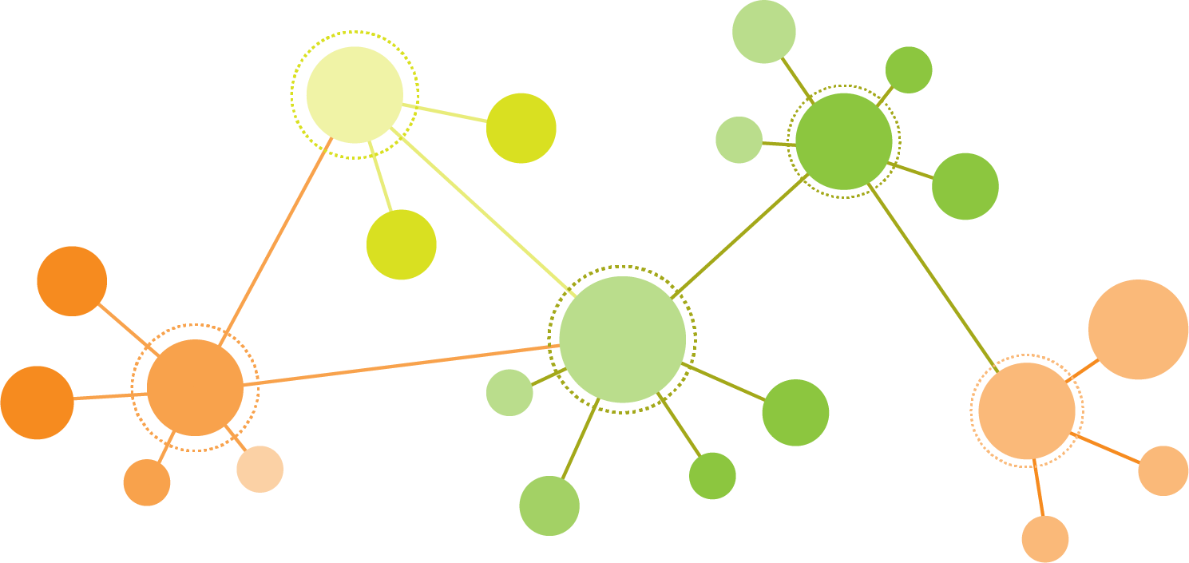
Primjena bojanja vrhova grafa u izradi rasporeda ispita
Antonio Filipović
Voditelj: izv. prof. dr. sc. Tomislav Burić

Slide 2
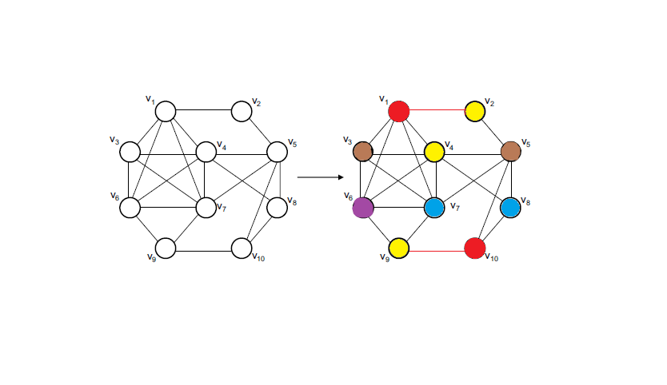
KRATKI TEORIJSKI UVOD
BOJANJE VRHOVA GRAFA
vrh
Svakom vrhu pridružiti boju
Susjedni vrhovi nemaju istu boju
Broj boja mora pri tome biti minimalan
brid
DODATNE PRIMJEDBE
Rješenje možemo podijeliti na klase boja (plava (7,8), smeđa(3,5),…)
Svaki vrh pridijeljen točno jednoj klasi
Susjedni vrhovi ne pripadaju istoj klasi
POVEZNICA BOJANJA GRAFA S IZRADOM RASPOREDA ISPITA
ČVOR – PREDMET
BRID – ZAJEDNIČKI STUDENT

Slide 3
PROBLEMATIKA BOJANJA GRAFA
isprobavanje cijelog skupa rješenja nije prikladno – eksponencijalni rast
rješenje problema – izgraditi rješenje uz k boja i ispitati je li ono valjano u polinomijalnoj složenosti – NP-potpuni problem

Slide 4
MODEL ISPITA I OGRANIČENJA
OGRANIČENJA
Samo za smjer Računarstvo
Studenti druge godine mogu upisati predmete prve godine, dok studenti treće godine mogu upisati predmete druge godine
Minimum upisanih ECTS-a je 24 dok je maksimum 37
TVRDA
Kapacitet
Predmeti sa zajedničkim studentom u različitom terminu
MEKA
Minimalan broj studenata koji u jednom danu pišu ispit
Ispit predmeta „A” trebao bih se održati prije ispita predmeta „B”
TERMINI = BOJE
PREDMET = ČVOR
BRID = ZAJEDNIČKI STUDENT

Slide 5
SIMULACIJA PODATAKA
STUDENTI
JMBAG
godina
ime, prezime
PREDMETI
godina ili više njih
ID
ime
ODABIR PREDMETA
između 24 i 37 ECTSA
studenti druge mogu odabrat predmet prve
studenti treće godine mogu odabrati predmet druge
nema preduvjeta
Broj studenata u simulaciji:
500 – prva godina
250/250 – druga godina
150/250 – treća godina
Broj predmeta:
Trenutno 26, može biti još veći broj (izborni)

Slide 6



BACKTRACKING ALGORITAM
Prvo prihvatljivo rješenje
->
zadovoljena „tvrda” ograničenja
PRIDIJELI TRENUTNOM VRHU MOGUĆU BOJU IZ LISTE BOJA
PROVJERI JE LI TRENUTNO RJEŠENJE PRIHVATLJIVO
UZMI NOVI VRH
NE
DA
UKOLIKO NIJE MOGUĆE, KORAK NATRAG
Ta fotografija korisnika Nepoznat autor: licenca CC BY-SA
Ta fotografija korisnika Nepoznat autor: licenca CC BY-SA

Slide 7
RASPOREĐIVANJE TERMINA U DANE
MINIMALNI PRESJEKA ZAJEDNIČKIH STUDENATA
METODA RAZDVAJANJA PREDMETA ISTE GODINE
MEKA OGRANIČENJA
Broj studenata s više od jednim ispitom u danu minimalan
Ispit „A”, prije ispita „B”

Slide 8
ALGORITAM MINIMALNOG PRESJEKA
UZMI PRVI SLJEDEĆI TERMIN
PRONAĐI DAN U KOJEM BI BROJ STUDENATA S VIŠE OD JEDNOG ISPITA BIO MINIMALAN
DODAJ TERMIN U ODABRANI DAN
Ta fotografija korisnika Nepoznat autor: licenca CC BY-SA
Ta fotografija korisnika Nepoznat autor: licenca CC BY-SA

Slide 9
METODA RAZDVAJANJA PREDMETA ISTE GODINE
PRONAĐI DANE U KOJE S MINIMALNIM PRESJEKOM (BROJ STUDENTA) DODAJEMO TERMINE
DODAJ TERMINE U BROJU POTREBNIH DANA
UZMI TERMINE S PREDMETIMA i-TE SKUPINE
Ta fotografija korisnika Nepoznat autor: licenca CC BY-SA
Ta fotografija korisnika Nepoznat autor: licenca CC BY-SA

Slide 10
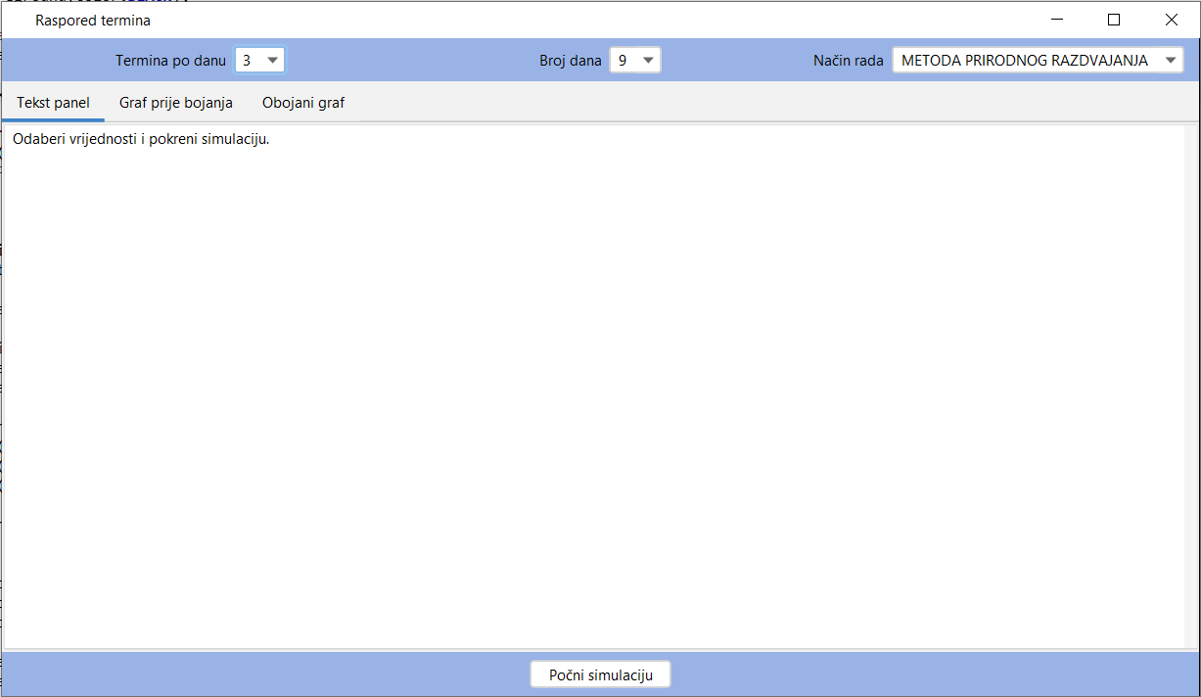
SUČELJE APLIKACIJE

Slide 11
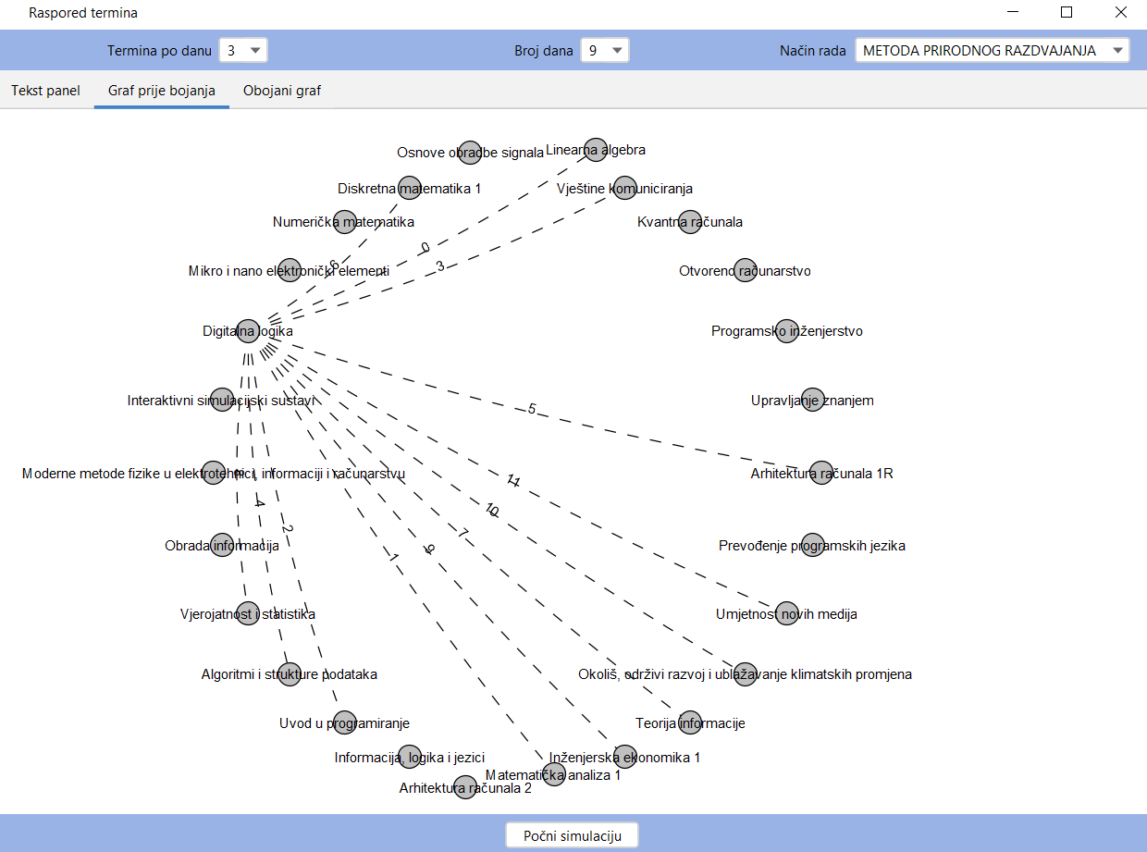
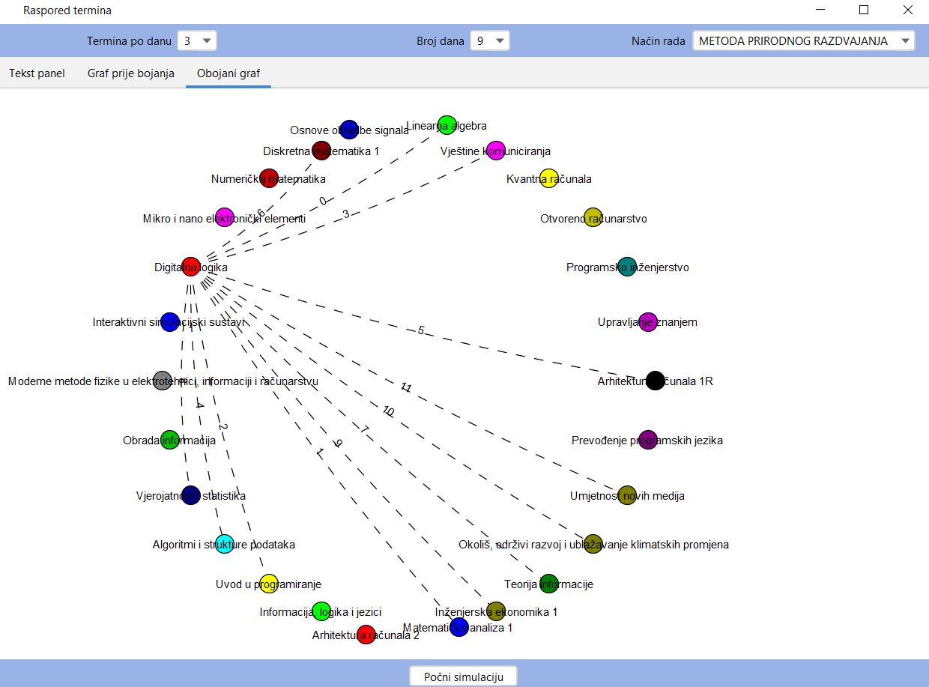
REZULTATI BOJANJA VRHOVA GRAFA

Slide 12
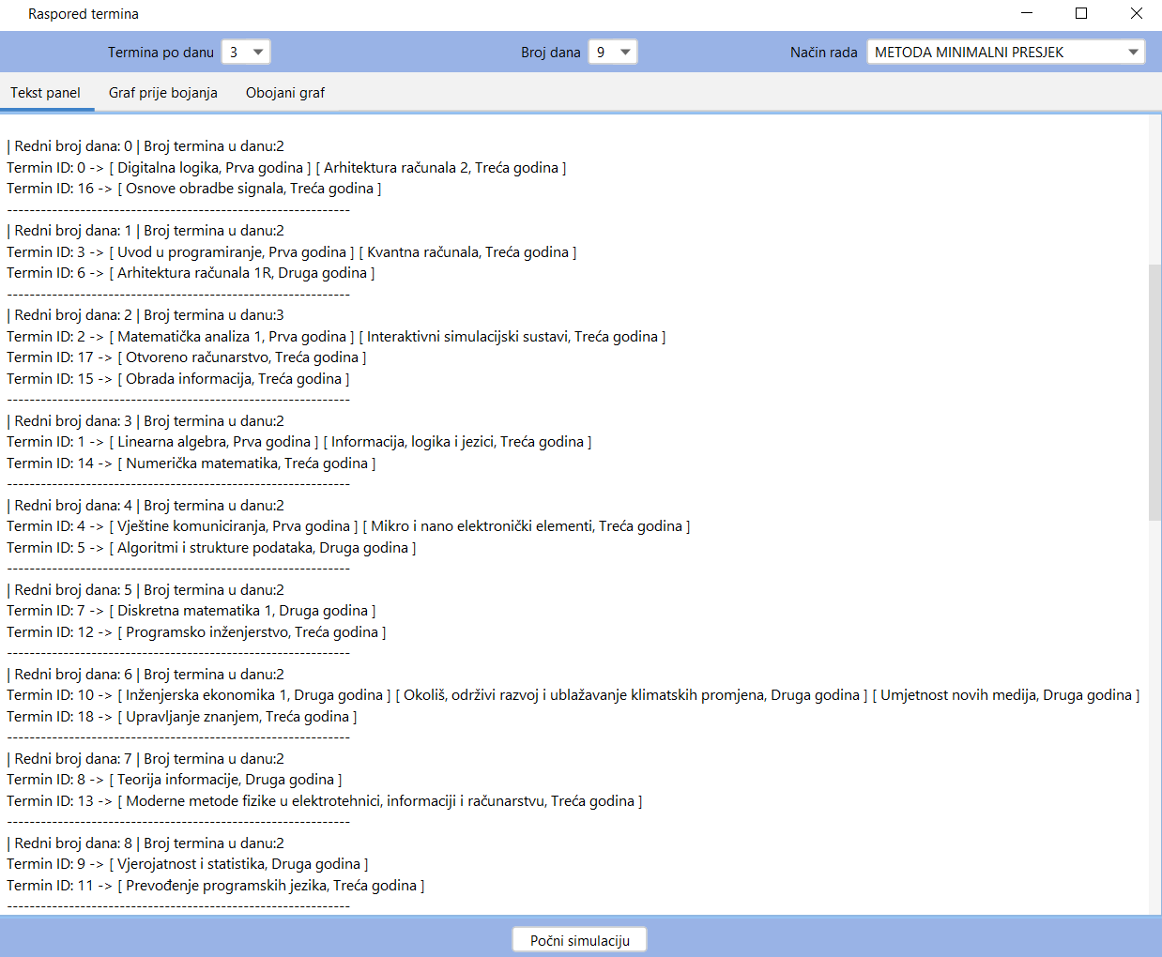
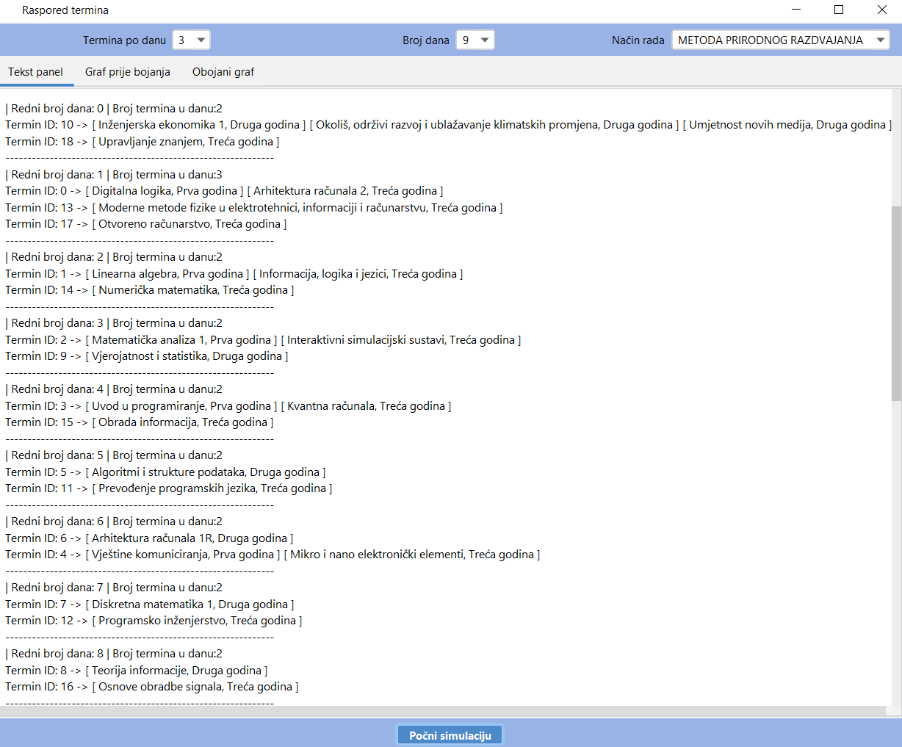
REZULTATI

Slide 13
HVALA NA PAŽNJI!

